Slide 1
PROJECT No.1
IT 5기 권단비

Slide 2
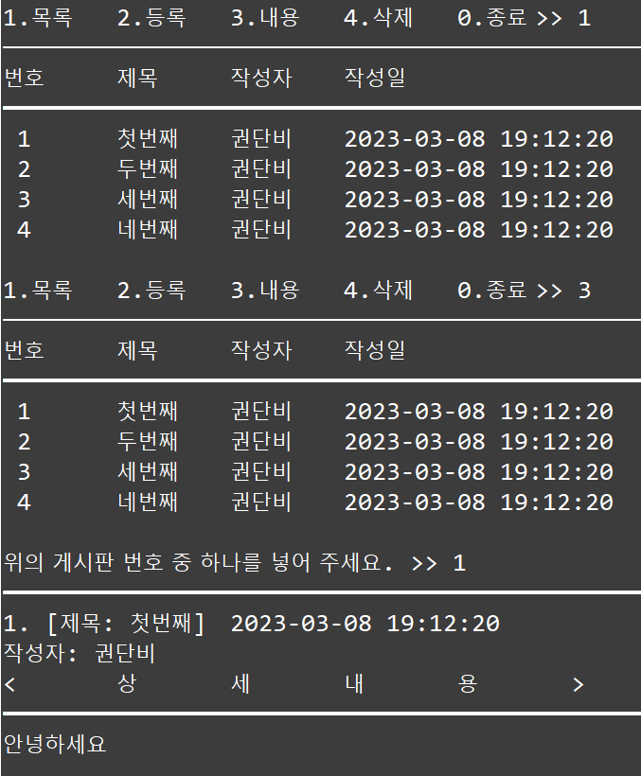
목차
실행화면
1
사용 코드 소개
・기능 소개
・참고 자료 / 사용 툴
2
소감
- 1 -
- 2 -

Slide 3
기능 소개
Console Board CODE
・case 0 : 종료 함수
・case 1 : 게시판 목록 함수 호출
・case 2 : 게시판 등록 함수 호출
・case 3 : 등록된 내용 함수 호출
・case 4 : 게시판 삭제 함수 호출
switch (input) {
case 0: r = false;
break;
case 1: ListCheck();
break;
case 2: Add();
break;
case 3: ContentCheck();
break;
case 4:
DeleteCheck();
break;
default: System.out.println("에러");
break;
}
- 3 -
- 4 -

Slide 4




참고 자료
사용 툴
・생활코딩 - JAVA 입문 수업
・GNUJAVA blog
・한라에몽
・순라미
ーーーーーーーーーーーーーーーーーーーーーーーー
- 4 -
- 5 -

Slide 5
프로그램 실행

Slide 6
소감
첫 프로젝트라 어떤걸 먼저 해야할지 막막했습니다.
되도록 검색하지 않고 하고 제 힘으로 하고 싶어서 지금까지 배운 것을 떠올리면서 했습니다.
역시 혼자 힘으로 하려니 막히는 곳이 많았지만, 그만큼 자바에 대한 이해도 조금이나마 좋아졌다고 생각합니다.
아무리 생각해도 모르겠을 때는 주변에 물어봐 많은 도움을 받았습니다.
처음엔 막막하고 막힐 때마다 이 길은 아닌가 생각했지만, 기능을 하나 완성할 때마다 성취감과 재미를 느낄 수 있었습니다.
완성까지 도와주신 분들께 감사합니다.

Slide 7
감사합니다

